Slide 1
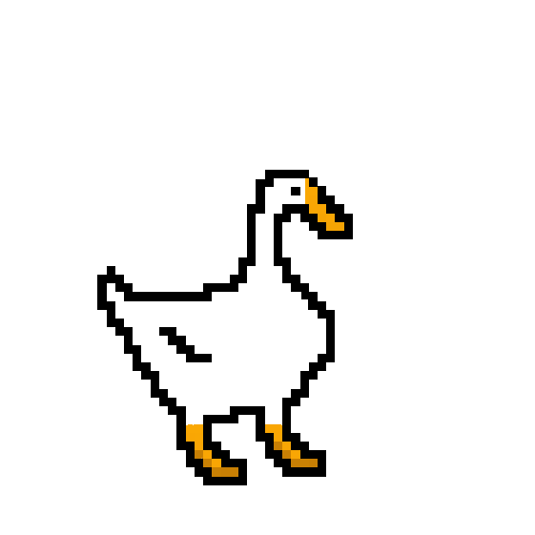
Гусь-Стеночник
Выполнили: Гениальный Сазанов Серафим Сергеевич
И лодырь(A.K.A Александр Мельников)

Slide 2
Введение:
Идея: Развивающая игра с Нереально крутым геймплеем
Игра была создана для увлекательного времяпровождения. А также для доведения работы с PyGame до уровня мастеров

Slide 3
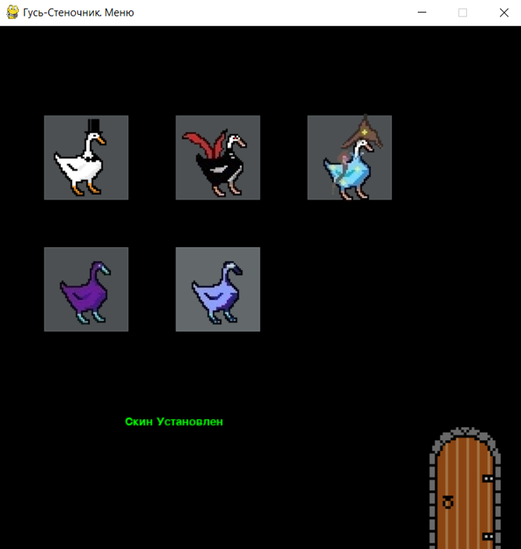
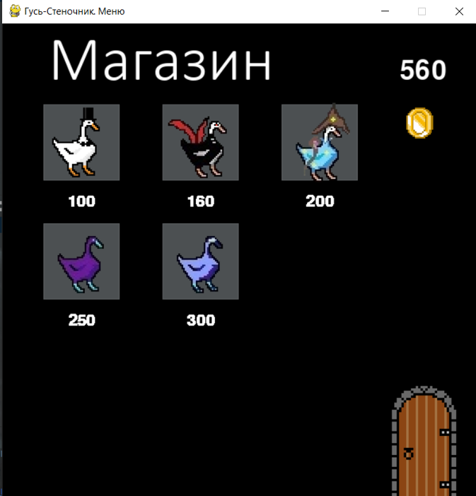

Slide 4
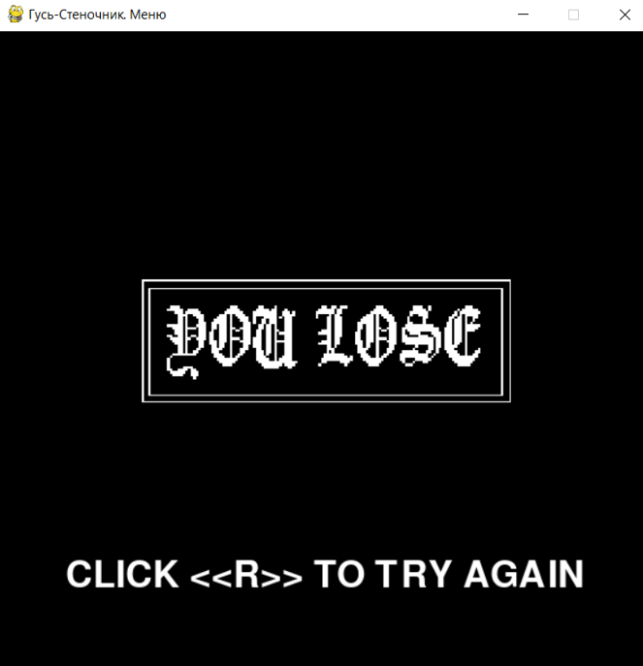
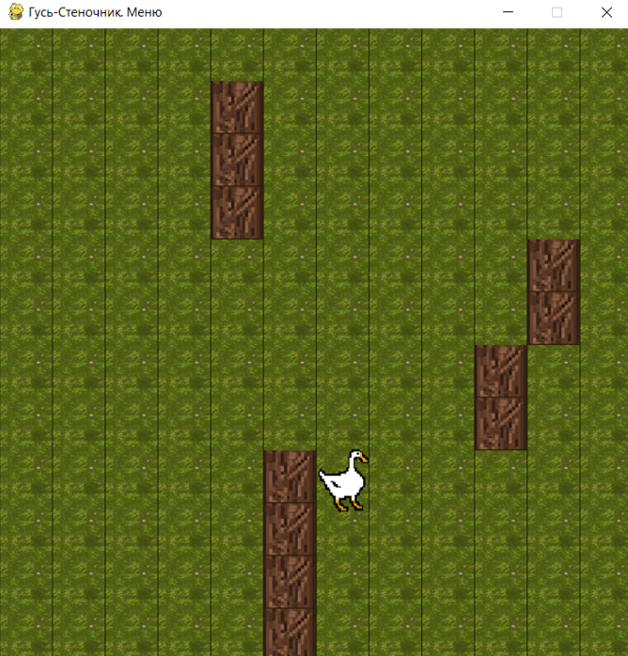
Также картинки…

Slide 5
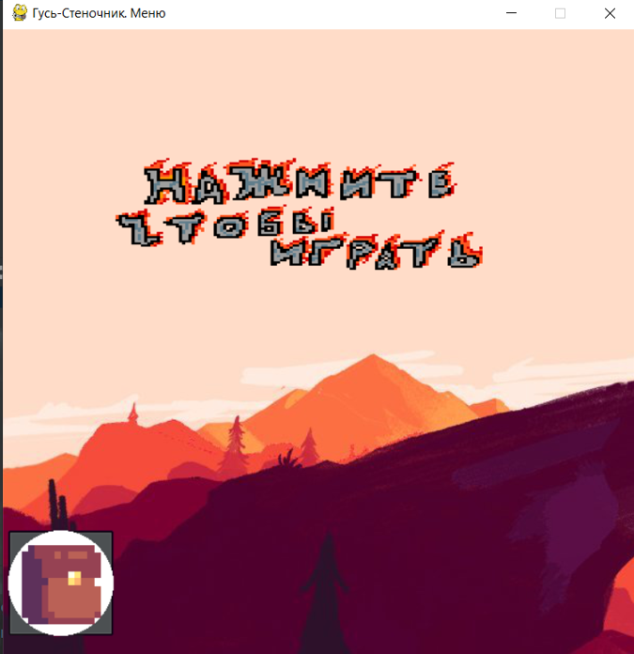

Slide 6
Вывод:
Мы считаем, что сделали программу со своими минусами и плюсами.
Из плюсов хотелось бы выделить НЕРЕАЛЬНО крутой геймплей, красивую музыку, удобный интерфейс.
Возможности для доработки: создать множество уровней, доделать физику

